Slide 1
AIDT 초등 수학
- [6-2-4] 놀이를 더하다 -

Slide 2

수학_6-2-4_놀이를 더하다_짝을 찾아 비례식을 세워요
교사/학생
짝을 찾아 비례식을 세워요.
모둠을 구성한 다음 개별 기기로 활동해요!
인원
학급 전체
준비물
비 카드, 타이머

Slide 3
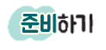
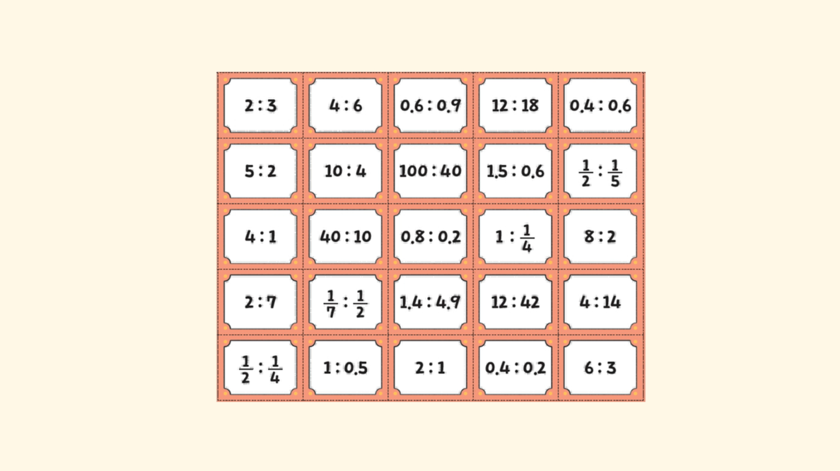
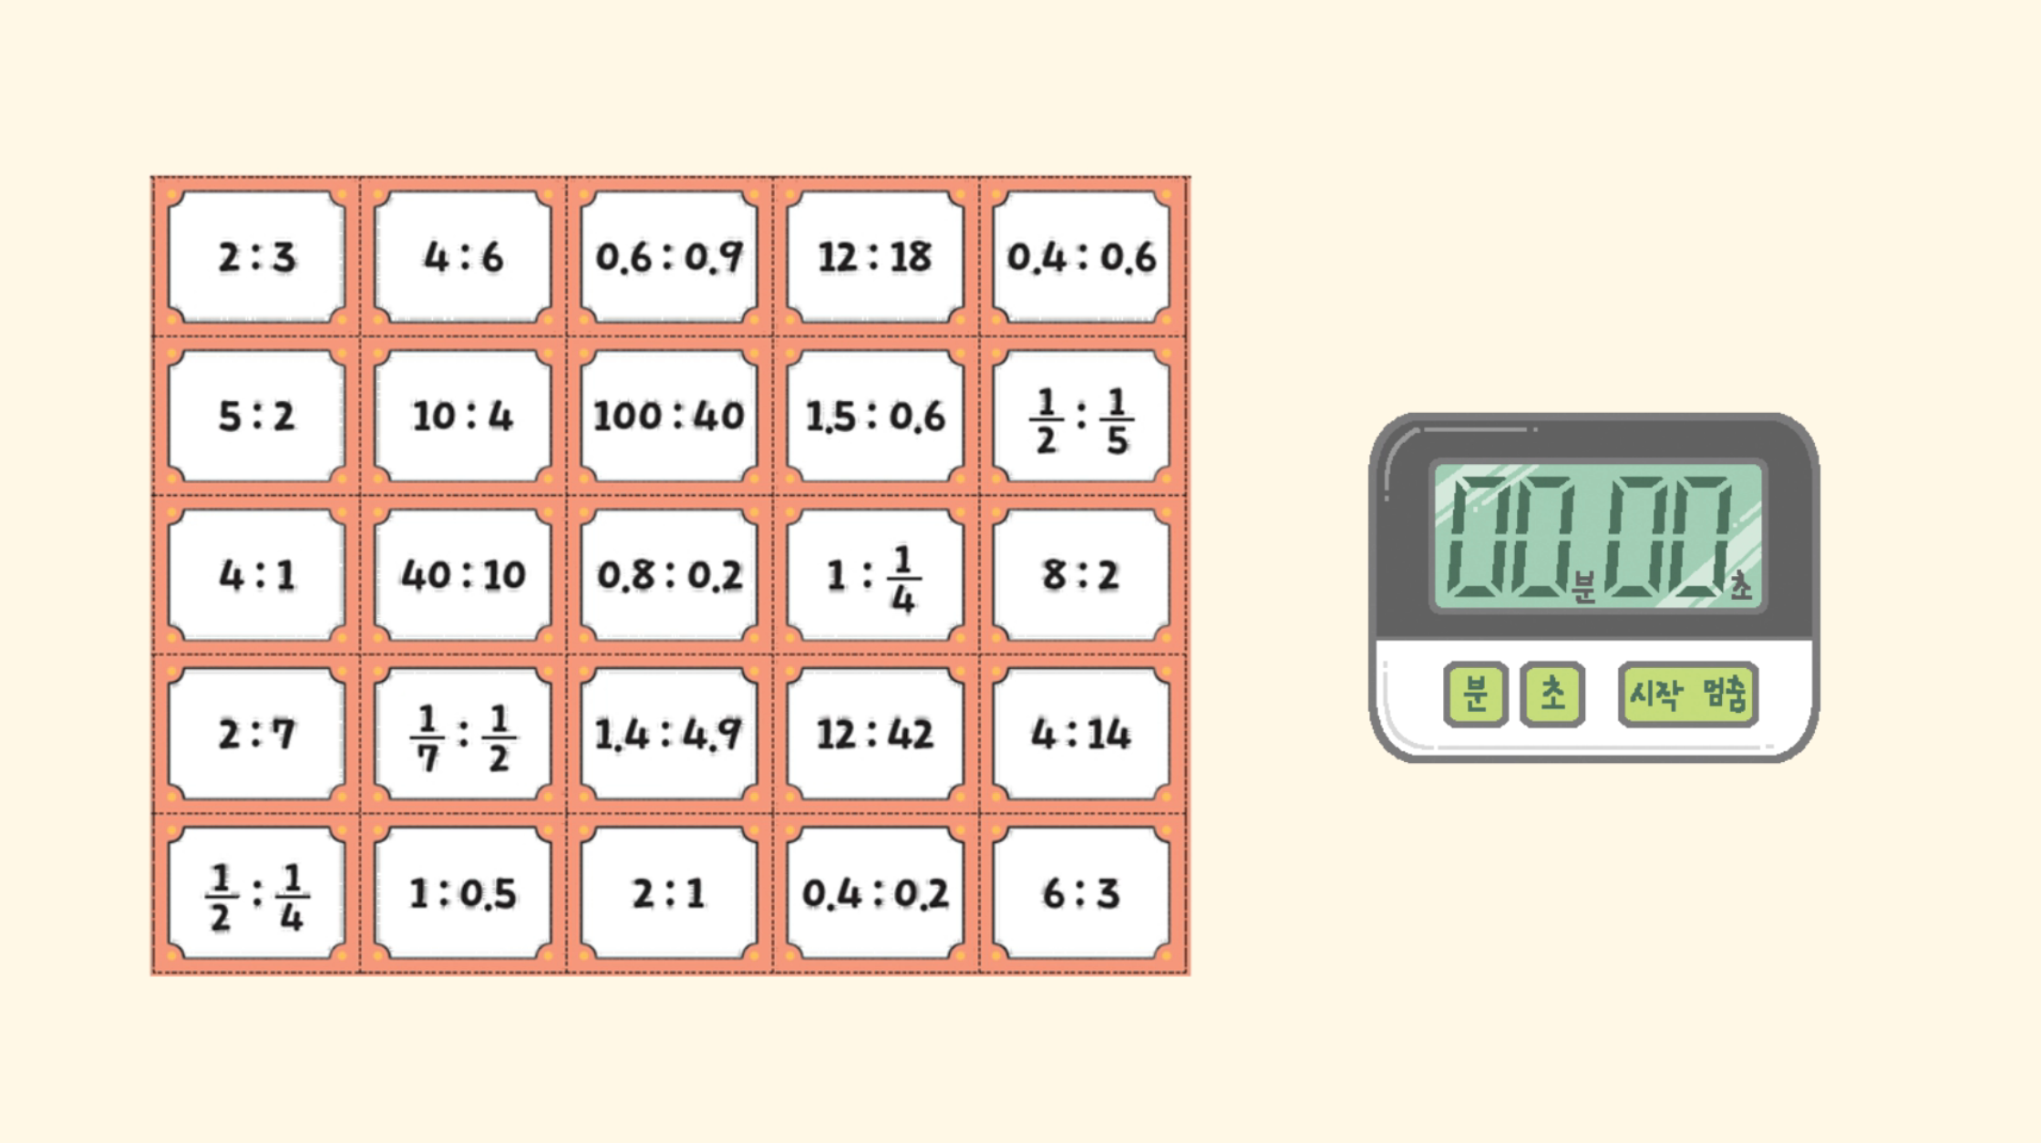
수학_6-2-4_놀이를 더하다_짝을 찾아 비례식을 세워요
교사/학생
교사/학생
1
카드를 살펴보며 비율을 구하고, 비율이 다른 카드 4장을 고릅니다.
2
놀이 시간(예: 5분)을 정합니다.

Slide 4

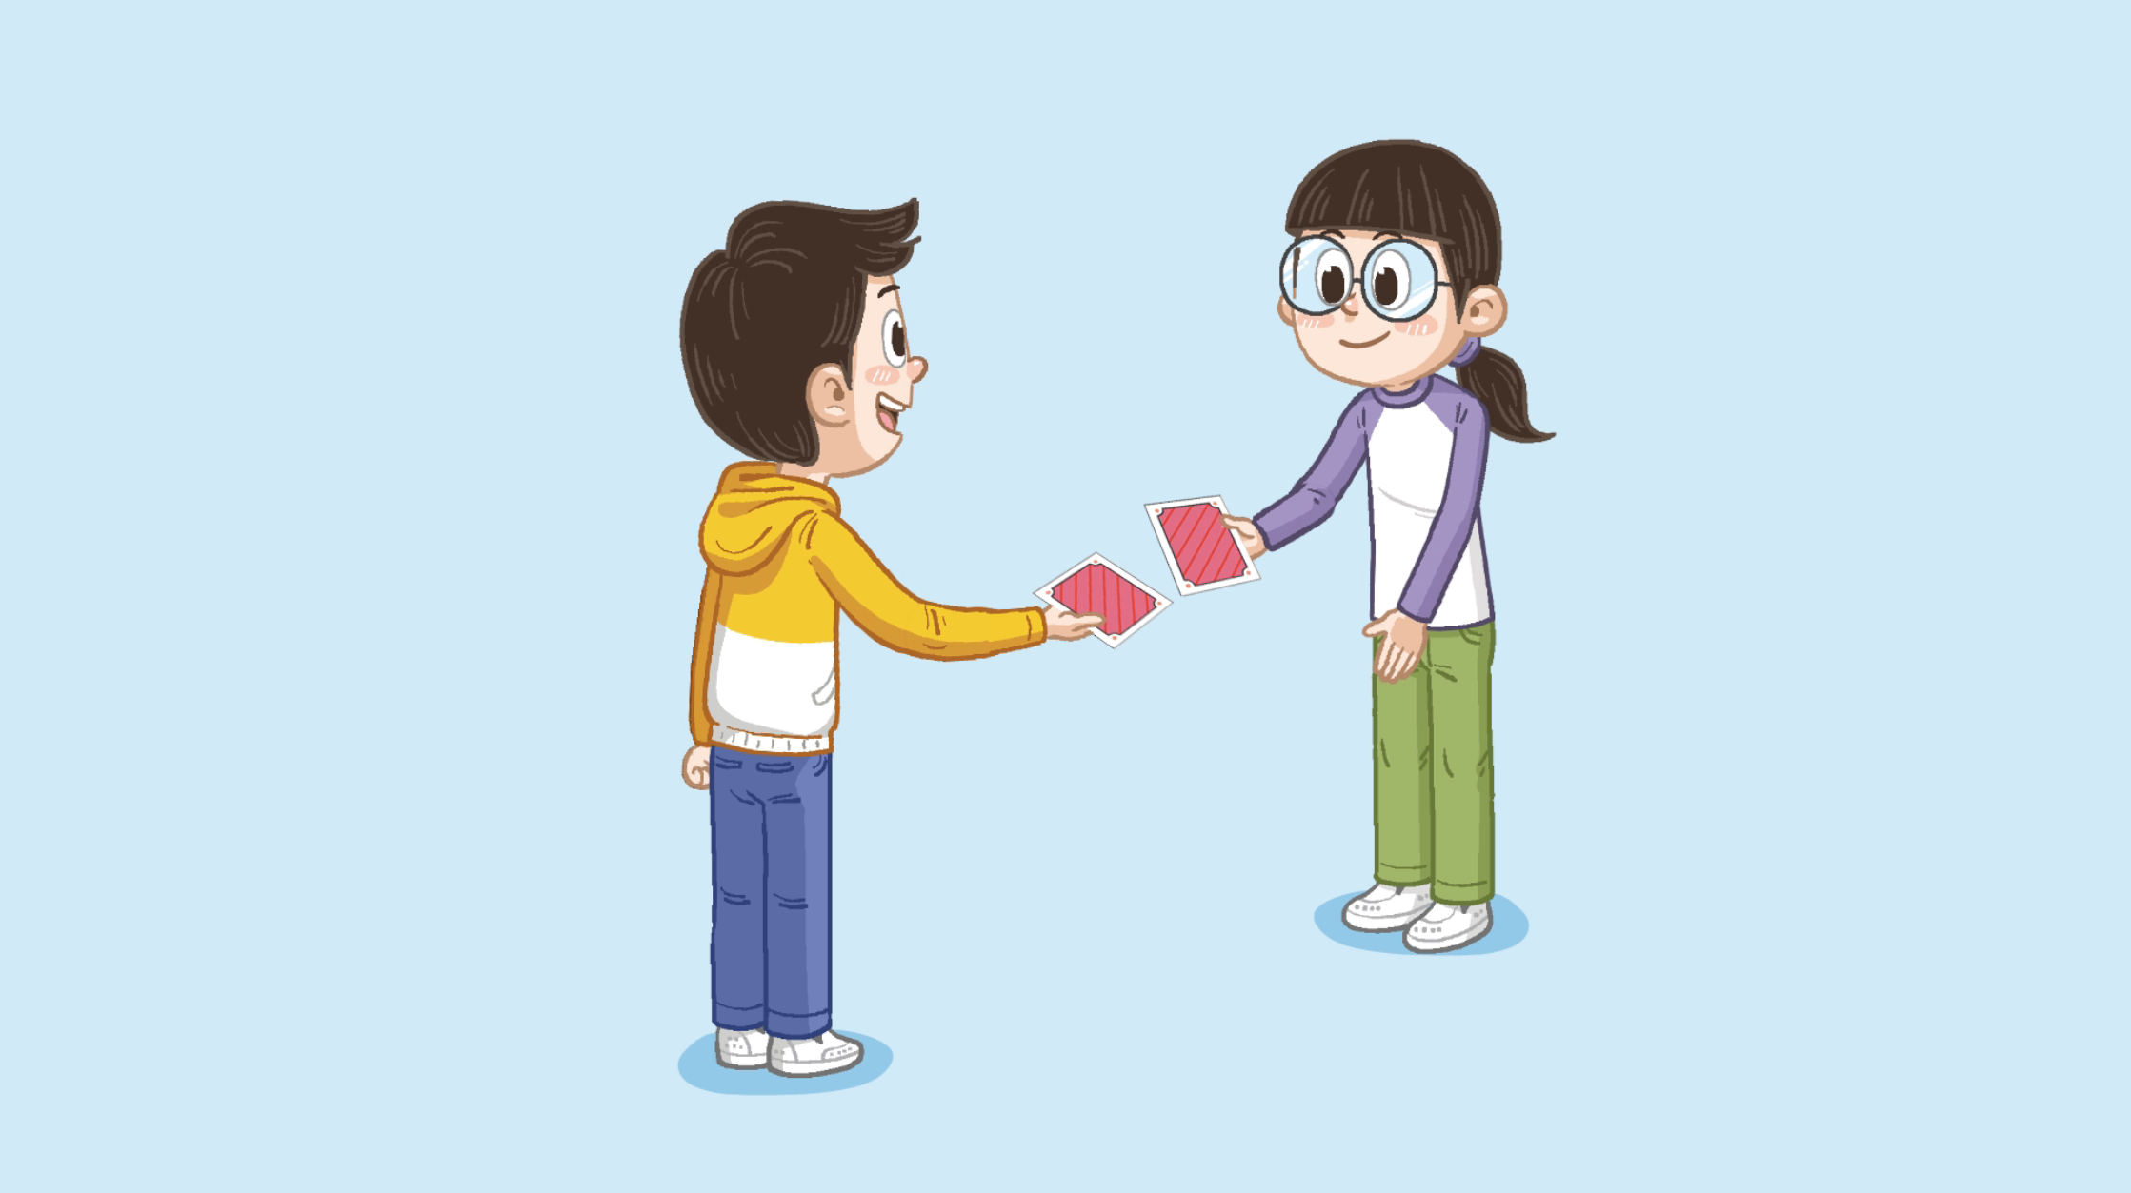
수학_6-2-4_놀이를 더하다_짝을 찾아 비례식을 세워요
교사
교사
No | UI Description
1 | 버튼을 누르면 모둠 구성 기능이 팝업으로 노출
2 | 슬라이드 버튼
3 | 페이지 네비게이션
4 | 활동 영상 버튼 클릭 시 팝업에서 영상 재생
1
카드를 들고 교실을 돌아다니다가 사람을 만나면 각자 자신이 가진 카드 중에서 한 장을 고릅니다. 고른 카드를 동시에 꺼내어 상대방에게 보여 줍니다.
4
활동 영상
2
1
모둠 구성하기
3

Slide 5
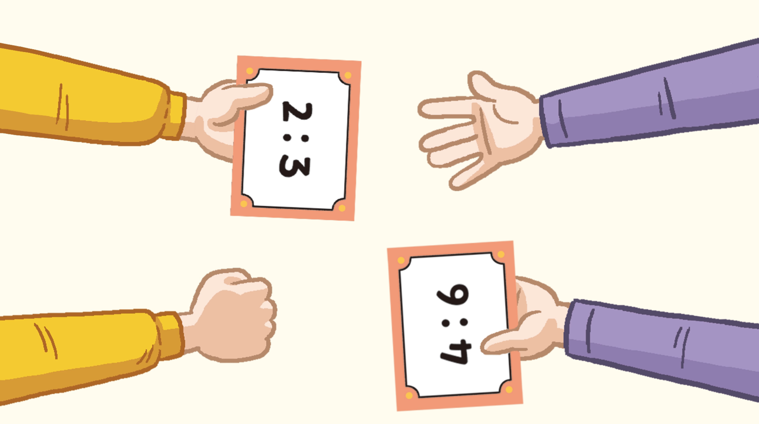
수학_6-2-4_놀이를 더하다_짝을 찾아 비례식을 세워요
교사
교사
No | UI Description
1 | 버튼을 누르면 모둠 구성 기능이 팝업으로 노출
2 | 슬라이드 버튼
3 | 페이지 네비게이션
4 | 활동 영상 버튼 클릭 시 팝업에서 영상 재생
2
두 비의 비율이 같으면 가위바위보를 하여 이긴 사람이 상대방의 카드를 가져옵니다. 두 비의 비율이 다르면 다른 사람을 만나러 다시 돌아다닙니다.
4
활동 영상
2
1
모둠 구성하기
3

Slide 6
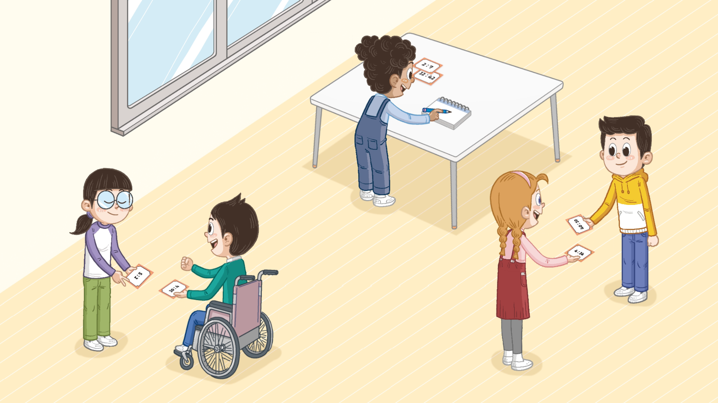
수학_6-2-4_놀이를 더하다_짝을 찾아 비례식을 세워요
교사
교사
No | UI Description
1 | 버튼을 누르면 모둠 구성 기능이 팝업으로 노출
2 | 슬라이드 버튼
3 | 페이지 네비게이션
4 | 활동 영상 버튼 클릭 시 팝업에서 영상 재생
4
3
카드를 모두 잃은 경우 비율이 다른 카드 4장을 다시 골라 놀이에 참여합니다.
활동 영상
2
1
모둠 구성하기
3

Slide 7
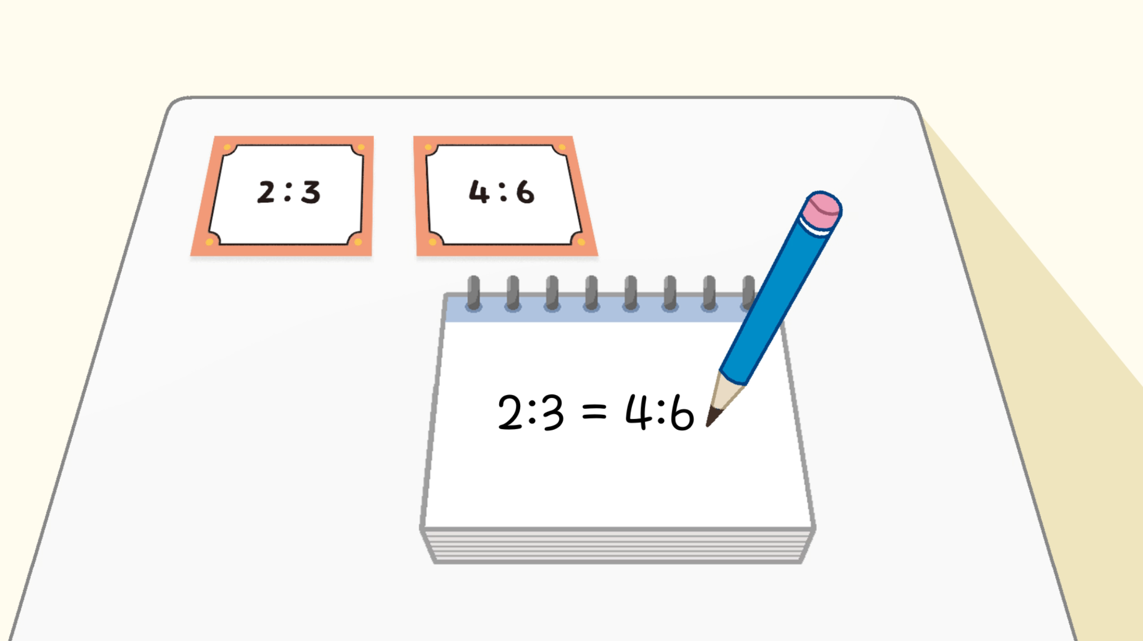
수학_6-2-4_놀이를 더하다_짝을 찾아 비례식을 세워요
교사
교사
No | UI Description
1 | 버튼을 누르면 모둠 구성 기능이 팝업으로 노출
2 | 슬라이드 버튼
3 | 페이지 네비게이션
4 | 활동 영상 버튼 클릭 시 팝업에서 영상 재생
4
4
1~3을 반복하다가 정해진 시간이 끝나면 자리로 돌아와 모은 카드를 이용하여 비례식을 세웁니다.
활동 영상
2
1
모둠 구성하기
3

Slide 8
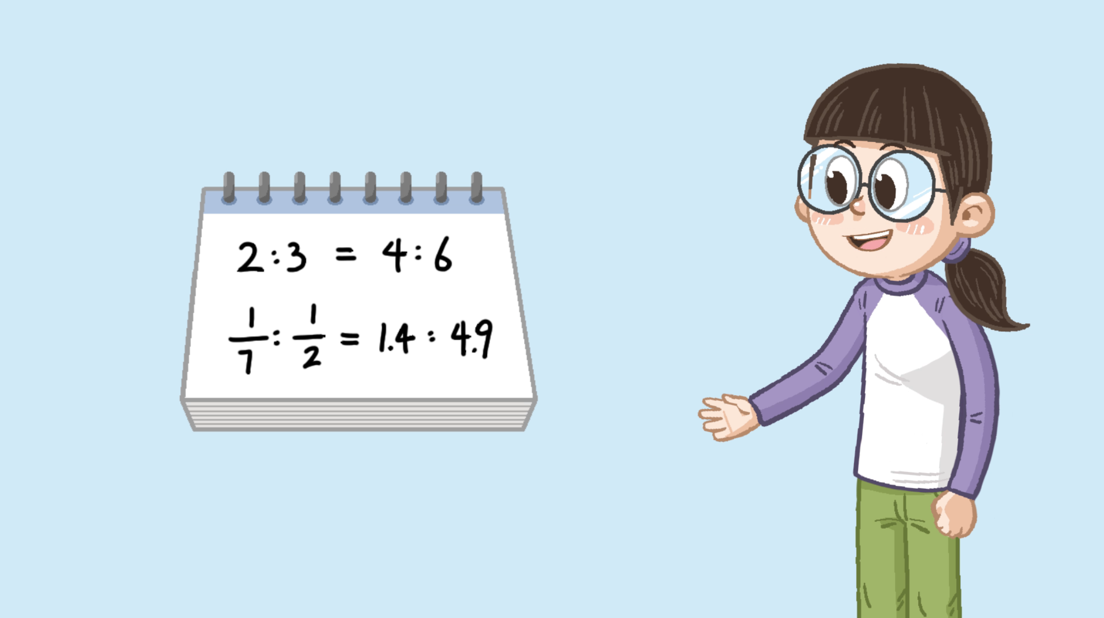
수학_6-2-4_놀이를 더하다_짝을 찾아 비례식을 세워요
교사
교사
No | UI Description
1 | 버튼을 누르면 모둠 구성 기능이 팝업으로 노출
2 | 슬라이드 버튼
3 | 페이지 네비게이션
4 | 활동 영상 버튼 클릭 시 팝업에서 영상 재생
5
자신이 세운 비례식을 발표하고 비례식이 맞는지 서로 확인합니다. 이때 가장 많은 비례식을 세운 사람이 이깁니다.
4
활동 영상
2
1
모둠 구성하기
3

Slide 9
수학_6-2-4_놀이를 더하다_짝을 찾아 비례식을 세워요
학생
교사
No | UI Description
1 | 내 모둠 확인하기 버튼 초기는 비활성화 상태 교사가 완성된 모둠 정보를 전송하면 버튼이 활성화됨 버튼 클릭 시 내 모둠 정보를 확인할 수 있는 팝업 노출(플랫폼)
2 | 슬라이드 버튼
3 | 페이지 네비게이션
4 | 활동 영상 버튼 클릭 시 팝업에서 영상 재생
1
카드를 들고 교실을 돌아다니다가 사람을 만나면 각자 자신이 가진 카드 중에서 한 장을 고릅니다. 고른 카드를 동시에 꺼내어 상대방에게 보여 줍니다.
4
활동 영상
2
1
내 모둠 확인하기
3

Slide 10
수학_6-2-4_놀이를 더하다_짝을 찾아 비례식을 세워요
학생
교사
No | UI Description
1 | 내 모둠 확인하기 버튼 초기는 비활성화 상태 교사가 완성된 모둠 정보를 전송하면 버튼이 활성화됨 버튼 클릭 시 내 모둠 정보를 확인할 수 있는 팝업 노출(플랫폼)
2 | 슬라이드 버튼
3 | 페이지 네비게이션
4 | 활동 영상 버튼 클릭 시 팝업에서 영상 재생
2
두 비의 비율이 같으면 가위바위보를 하여 이긴 사람이 상대방의 카드를 가져옵니다. 두 비의 비율이 다르면 다른 사람을 만나러 다시 돌아다닙니다.
4
활동 영상
2
1
내 모둠 확인하기
3

Slide 11
수학_6-2-4_놀이를 더하다_짝을 찾아 비례식을 세워요
학생
교사
No | UI Description
1 | 내 모둠 확인하기 버튼 초기는 비활성화 상태 교사가 완성된 모둠 정보를 전송하면 버튼이 활성화됨 버튼 클릭 시 내 모둠 정보를 확인할 수 있는 팝업 노출(플랫폼)
2 | 슬라이드 버튼
3 | 페이지 네비게이션
4 | 활동 영상 버튼 클릭 시 팝업에서 영상 재생
4
3
카드를 모두 잃은 경우 비율이 다른 카드 4장을 다시 골라 놀이에 참여합니다.
활동 영상
2
1
내 모둠 확인하기
3

Slide 12
수학_6-2-4_놀이를 더하다_짝을 찾아 비례식을 세워요
학생
교사
No | UI Description
1 | 내 모둠 확인하기 버튼 초기는 비활성화 상태 교사가 완성된 모둠 정보를 전송하면 버튼이 활성화됨 버튼 클릭 시 내 모둠 정보를 확인할 수 있는 팝업 노출(플랫폼)
2 | 슬라이드 버튼
3 | 페이지 네비게이션
4 | 활동 영상 버튼 클릭 시 팝업에서 영상 재생
4
4
1~3을 반복하다가 정해진 시간이 끝나면 자리로 돌아와 모은 카드를 이용하여 비례식을 세웁니다.
활동 영상
2
1
내 모둠 확인하기
3

Slide 13
수학_6-2-4_놀이를 더하다_짝을 찾아 비례식을 세워요
학생
교사
No | UI Description
1 | 내 모둠 확인하기 버튼 초기는 비활성화 상태 교사가 완성된 모둠 정보를 전송하면 버튼이 활성화됨 버튼 클릭 시 내 모둠 정보를 확인할 수 있는 팝업 노출(플랫폼)
2 | 슬라이드 버튼
3 | 페이지 네비게이션
4 | 활동 영상 버튼 클릭 시 팝업에서 영상 재생
5
자신이 세운 비례식을 발표하고 비례식이 맞는지 서로 확인합니다. 이때 가장 많은 비례식을 세운 사람이 이깁니다.
4
활동 영상
2
1
내 모둠 확인하기
3

Slide 14

수학_6-2-4_놀이를 더하다_짝을 찾아 비례식을 세워요
교사
No | UI Description
1 | 카드 초기에는 뒷면 노출 카드를 선택하면 뒤집히는 효과가 나타남 비율이 같은 카드를 연속으로 선택하면 카드 앞면이 노출되며, 카드 내용이 1-1에 입력됨
2 | 대표 기기 변경하기 모둠 구성 시 결정된 대표 기기에 문제가 생겼을 때, 대표 기기를 변경할 수 있음 클릭 시 플랫폼의 대표 기기 변경 팝업 노출
1
비례식을 세워 보아요!
= | = | = | =
= | = | = | =
= | = | = | =
= | = | = | =
= | = | = | =
= | = | = | =
1-1
2
대표 기기 변경하기

Slide 15
수학_6-2-4_놀이를 더하다_짝을 찾아 비례식을 세워요
교사
No | UI Description
1 | 카드 초기에는 뒷면 노출 카드를 선택하면 뒤집히는 효과가 나타남 비율이 같은 카드를 연속으로 선택하면 카드 앞면이 노출되며, 카드 내용이 1-1에 입력됨
2 | 제출 버튼 클릭 시 결과 화면이 전송됨
1
비례식을 세워 보아요!
= | = | = | =
= | = | = | =
= | = | = | =
= | = | = | =
= | = | = | =
= | = | = | =
1-1
2
제출

Slide 16
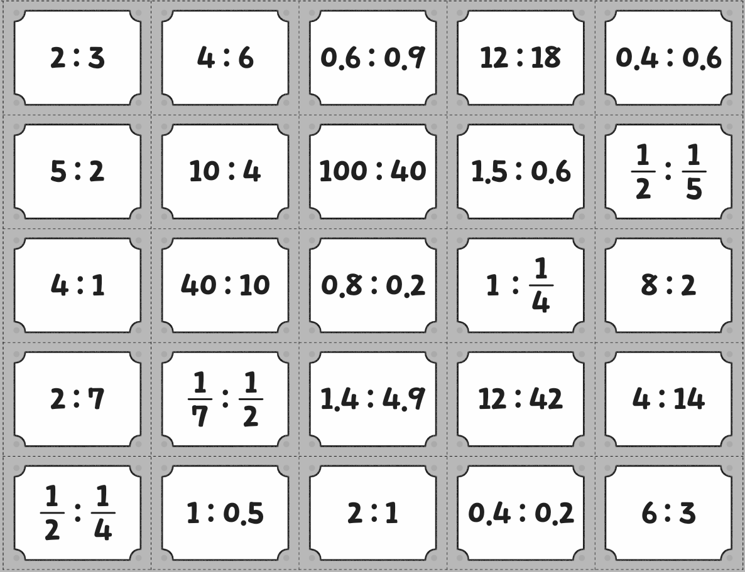
수학_6-2-4_놀이를 더하다_짝을 찾아 비례식을 세워요
교사
6:9
20:8
12:3
10:35
7:3.5

